Slide 1
Tratamento e Análise de Dados e Informações

Slide 2
DISTRIBUIÇÃO BINOMIAL
Considere um experimento que satisfaça as seguintes condições:
Deve ser repetido nas mesmas condições um número finito de vezes.
As repetições devem ser independentes, ou seja, os resultados de uns não devem interferir nos outros
Em cada prova deve aparecer um dos resultados possíveis: sucesso e insucesso.
No decorrer do experimento, a probabilidade p de sucesso e a probabilidade q (1-p)de fracasso manter-se-ão constantes.

Slide 3
Essa distribuição resolve problemas do tipo: determinar a probabilidade de se obter k sucessos em n tentativas.
Ex.: “Obtenção de duas caras em cinco lançamentos de moeda”.
A probabilidade que o evento se realize k vezes em n provas é:
$f\left(X\right)=P\left(X=k\right)=\left({n \atop k}\right)p^{k}p^{n−k}$
$P\left(X=k\right)$: probabilidade do evento se realize k vezes em n provas
p é probabilidade de que o evento se realize em uma só prova – sucesso
Q é a probabilidade de que o evento não se realize no decurso dessa prova – fracasso.
$\left({n \atop k}\right)$é o coeficiente binominal: $\frac{n!}{k!\left(n−k\right)!}$

Slide 4
DISTRIBUIÇÃO NORMAL
Propriedades:
A variável aleatória X pode assumir todo e qualquer valor real
A representação gráfica da distribuição normal é uma curva em forma de sino, simétrica em torno da média que recebe o nome de curva de Gauss ou curva normal.
A área limitada pela curva de e pelo eixo das abscissas é igual a 1, já que essa área corresponde à probabilidade de a variável aleatória X assumir qualquer valor real.
A curva normal é assinótica em relação ao eixo X, ou seja, aproxima-se indefinitivamente dele sem tocá-lo.
Como a curva é simétrica em torno de sua média, a probabilidade de ocorrer valor maior do que a média é igual à probabilidade de ocorrer valor menor do que a média, seja, ambas as probabilidades são 0,5: $P\left(X>\overline{x}\right)=P\left(X<\overline{x}\right)=0,5$

Slide 5
Essa probabilidade é dada por:
$P\left(2<X<2,05\right)$ e dada pela área hachurada
Quando temos em mãos uma variável aleatória com distribuição normal, nosso principal interesse é obter a probabilidade de essa variável assumir um valor em um determinado intervalo.
Exemplo: uma variável aleatória representa os diâmetros dos parafusos produzidos por certa máquina. Vamos supor que essa variável tenha distribuição normal com média 2 e desvio padrão 0,04. Qual a probabilidade ter um diâmetro entre 2cm e 2,05cm?

Slide 6
Para efetuar nosso cálculo iremos utilizar a distribuição normal padrão (z), que é uma forma simplificada da distribuição normal e que são encontradas em tabelas.
$$z=\frac{x−\overline{x}}{s}$$
Dessa forma padronizamos a equivalência:
$$P\left(X>\overline{x}\right)=P\left(X<\overline{x}\right) → \left(Z>0\right)=P\left(Z<0\right)$$
$$P\left(\overline{x}<X<x\right)=P\left(0<Z<z\right) ou$$
$$P\left(\overline{x}>X>x\right)=P\left(0>Z>z\right)$$

Slide 7
Resolvendo o problema:
Queremos a probabilidade de $P\left(2<X<2,05\right)$, para tanto o valor z quer corresponde a x=2,05 é:
$$P\left(0<Z<1,25\right)=$$
$$P\left(Z=1,25\right)−P\left(Z=0\right)=$$
$$z=\frac{x−\overline{x}}{s}=\frac{2,05−2}{0,04}=1,25$$
$P\left(2<X<2,05\right)=P\left(0<Z<1,25\right)$em um distribuição normal padrão

Slide 8
$$P\left(Z=1,25\right)−P\left(Z=0\right)$$
$P\left(Z=1,25\right)$= 0,3944
$P\left(Z=0\right)$= 0
$$P\left(Z=1,25\right)−P\left(Z=0\right)$$
$$0,3944−0=0,3944$$
39,44%

Slide 9
CORRELAÇÃO E REGRESSÃO
Até aqui estamos utilizando técnicas que descreviam as distribuição dos valores de uma variável.
Agora passaremos a estudar as relações que existem entre as variáveis.
Por exemplo, em um determinado grupo de pessoas o valor da renda das mesmas e o consumo estão diretamente conectadas.
A correlação é o instrumento adequado para medir essa relação.
Uma vez caracterizada a correlação procuramos descrevê-la por meio de uma função matemática . A regressão é o instrumento que determina os parâmetros dessa função.

Slide 10
RELAÇÃO FUNCIONAL (DETERMINÍSTICA)
Existe uma relação entre as medidas de cada lado de um quadrado e o seu perímetro. Como sabemos a medida do perímetro (2p) pode ser expressa por meio de uma sentença:
$2p=4l$
onde 2p é o perímetro e o $l$ lado.
Atribuindo-se então um valor qualquer a l é possível determinar exatamente o valor de 2p.
Essas são relações funcionais.

Slide 11
RELAÇÃO ESTATÍSTICA (PROBABILÍSTICA)
Existe uma relação entre renda e consumo das famílias. Essa relação não é da mesma forma que a anterior, não existe uma sentença que determina exatamente a relação entre elas.
Contudo, em média, quanto maior a renda das famílias maior seu consumo.
Essas são relações estatísticas.

Slide 12
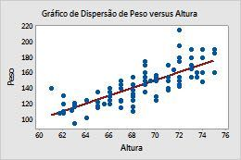
DIAGRAMA DE DISPERSÃO
Representado em um plano cartesiano os valores de duas variáveis, uma em cada eixo, obtemos pontos em uma nuvem que denominamos diagrama de dispersão.

Slide 13
CORRELAÇÃO LINEAR – Coeficiente de Pearson
Correlação linear expressa a relação linear entre duas variáveis. A medida do coeficiente de correlação de Pearson, varia de -1 a 1 indicando relações inversamente proporcionais e diretamente proporcionais.
$$r=\frac{n\sum{x_{i}y_{i}−(\sum{x_{i})(\sum{y_{i})}}}}{\sqrt{\left[n\sum{x_{i}^{2}−{\left(\sum{x_{i}}\right)}^{2}}\right]\left[n\sum{y_{i}^{2}−{\left(\sum{y_{i}}\right)}^{2}}\right]}}$$

Slide 14
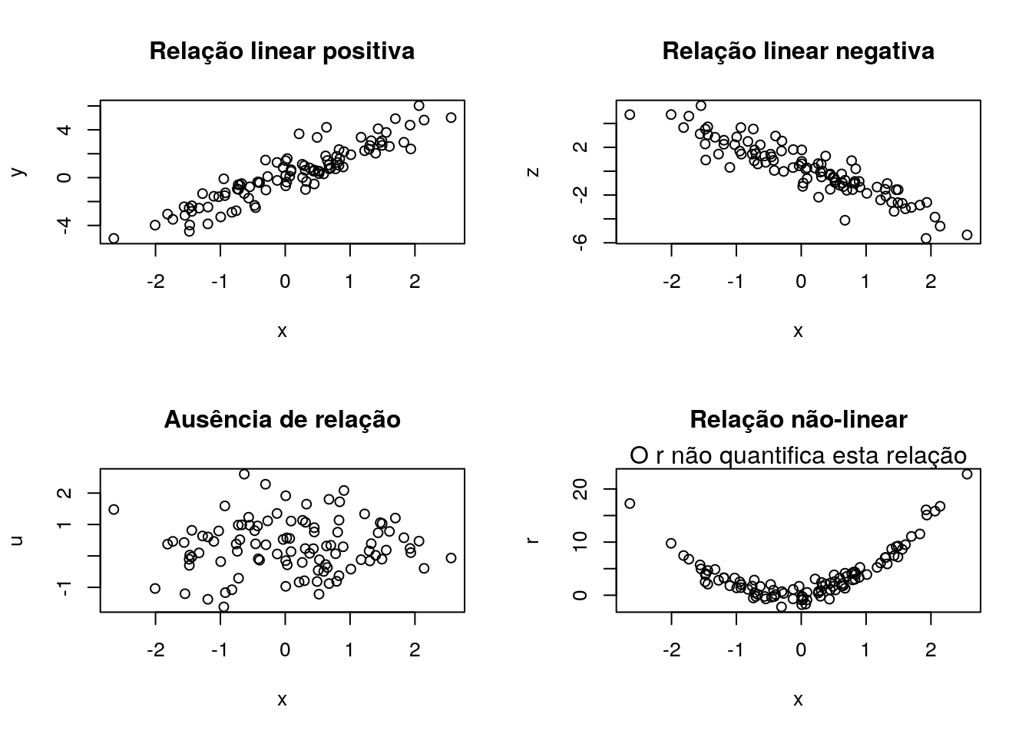

Slide 15
REGRESSÃO
Realizamos uma regressão para estudar uma variável em função da outra.
A análise de regressão tem por objetivo descrever através de um modelo matemático a relação entre duas variáveis, partindo de n observações das mesmas.
A variável sobre a qual desejamos fazer uma estimativa recebe nome de variável dependente (ou explicada) e a outra o nome de variável independente (ou explicativa).

Slide 16
O modelo de regressão simples é:
$$Y=a+bX$$
$a$ e $b$ são os parâmetros do modelo a serem estimados.
Y a variável explicada e X a variável explicativa

Slide 17
$$b= \frac{n\sum{x_{i}y_{i}−(\sum{x_{i})(\sum{y_{i})}}}}{n\sum{x_{i}^{2}−{\left(\sum{x_{i}}\right)}^{2}}}$$
$$a=\overline{y }−a\overline{x}$$
$n$ número de observações
$\overline{x}$ média da variável x
$\overline{y}$ média da variável Y

